Slide 1



Esqueça
tudo
menos...
DOROTÉIA GOMES

Slide 2


Esqueça os erros que já não podem ser corrigidos...
Mas lembre-se das lições que você aprendeu.

Slide 3



Esqueça os dias de nuvens escuras...
Mas lembre-se das horas passadas ao sol.

Slide 4
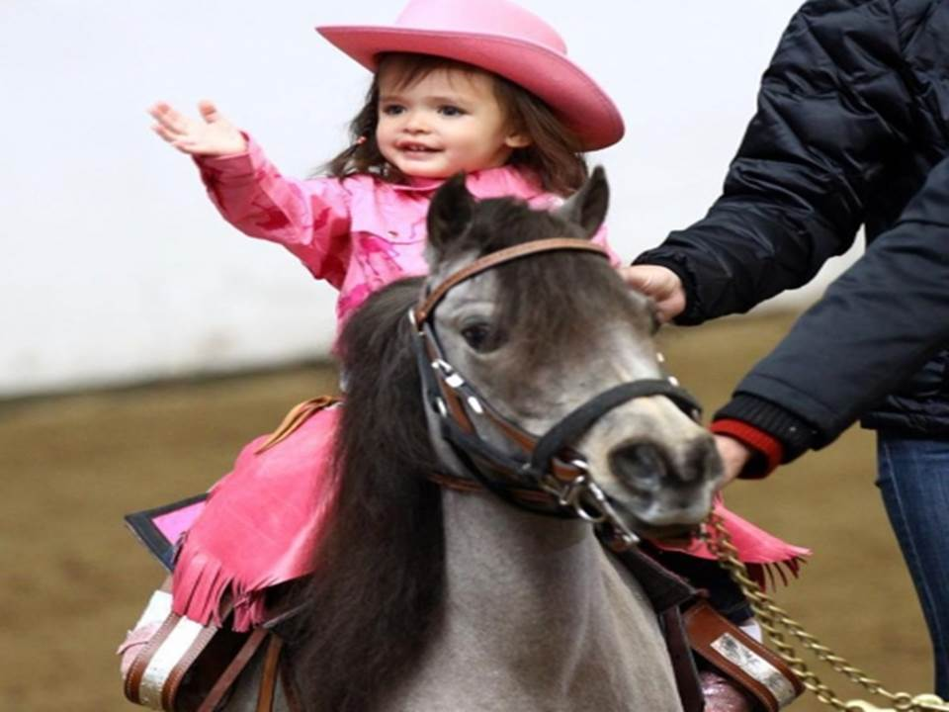

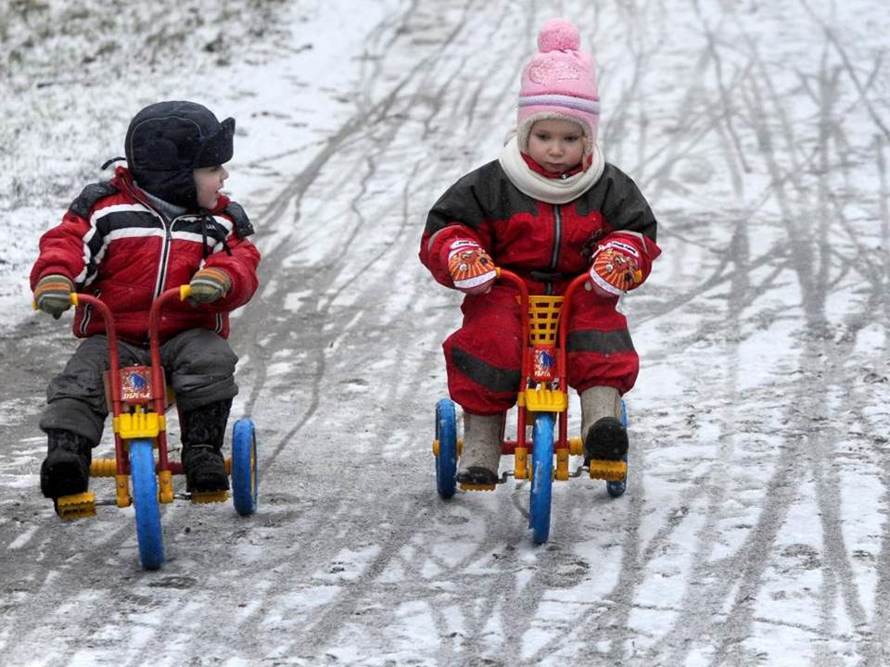
Esqueça as vezes em que você foi derrotado...
Mas lembre-se das suas conquistas e vitórias.

Slide 5



Esqueça as infelicidades que você enfrentou...
Mas lembre-se de quando a felicidade voltou.

Slide 6
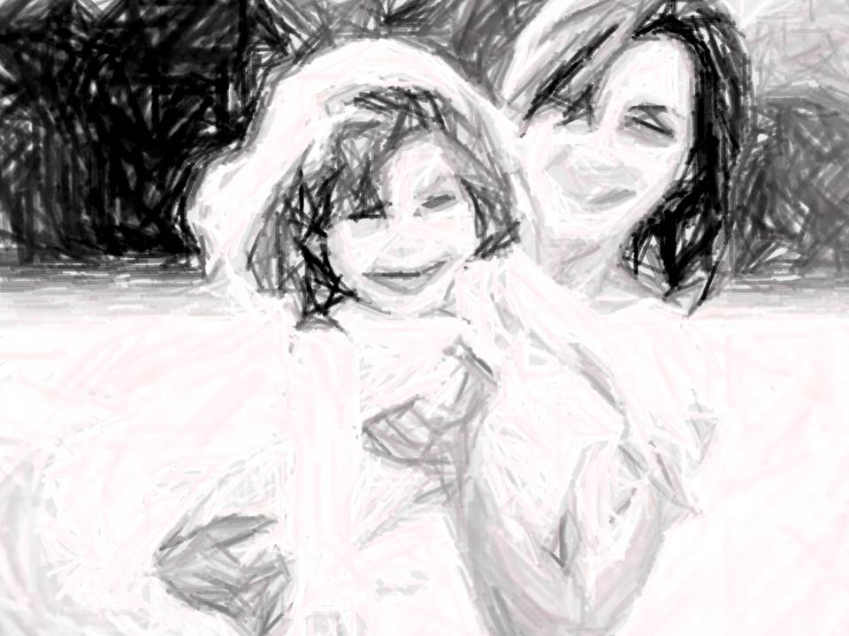



Esqueça os dias solitários que você atravessou...
Mas lembre-se dos sorrisos
Amáveis que encontrou.

Slide 7


Esqueça os planos que não deram certo...
Mas lembre-se de
SEMPRE TER UM SONHO !

Slide 8


Texto: Esqueça tudo, menos...
Autoria desconhecida
Formatação: Dorotéia Gomes
Música:The impossible dream (Roger William)
www.sergrasan.com/doroteiagomesslides
doroteiagomes06@gmail.com

